Slide 1
APOCALIPSIS
TEMA 7
AL SON DE LAS TROMPETAS

Slide 2
Ap 8, 6-13
"6.Los siete Ángeles de las siete trompetas se dispusieron a tocar. 7.Tocó el primero... Hubo entonces pedrisco y fuego mezclados con sangre, que fueron arrojados sobre la tierra: la tercera parte de los árboles quedó abrasada, toda hierba verde quedó abrasada. 8.Tocó el segundo Ángel... Entonces fue arrojado al mar algo como una enorme montaña ardiendo, y la tercera parte del mar se convirtió en sangre. 9.Pereció la tercera parte de las criaturas del mar que tienen vida, y la tercera parte de las naves fue destruida. 10.Tocó el tercer Ángel... Entonces cayó del cielo una estrella grande, ardiendo como una antorcha. Cayó sobre la tercera parte de los ríos y sobre las manantiales de agua. 11.La estrella se llama Ajenjo. La tercera parte de las aguas se convirtió en ajenjo, y mucha gente murió por las aguas, que se habían vuelto amargas. 12.Tocó el cuarto Ángel... Entonces fue herida la tercera parte del sol, la tercera parte de la luna y la tercera parte de las estrellas; quedó en sombra la tercera parte de ellos; el día perdió una tercera parte de su claridad y lo mismo la noche. 13.Y seguí viendo: Oí un Águila que volaba por lo alto del cielo y decía con fuerte voz: «¡Ay, ay, ay de los habitantes de la tierra, cuando suenen las voces que quedan de las trompetas de los tres Ángeles que van a tocar!»"

Slide 3
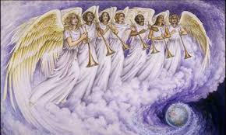
AMBIENTACIÓN
Tras la apertura del séptimo sello una nueva acción se va a iniciar.
Siete trompetas sonarán indicando el anuncio solemne de que Dios quiere actuar en la Historia de los seres humanos para lograr su definitiva liberación.

Slide 4
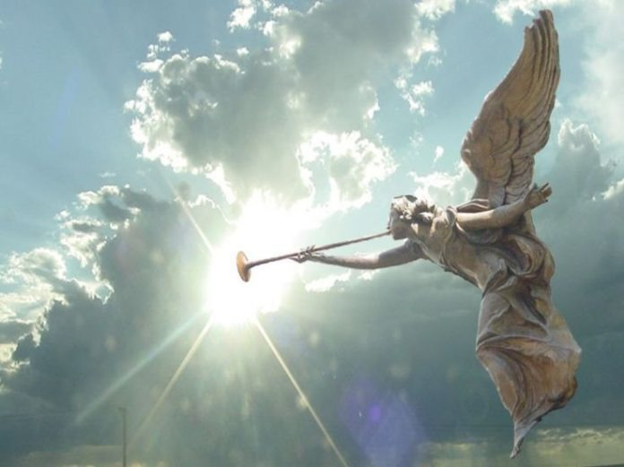
EXPLICACIÓN DEL PASAJE
El Septenario de las trompetas es el resultado de la apertura del séptimo sello.
En él las fuerzas que intervienen e influyen en la Historia comienzan a entrar en conflicto.
Se van a presentar criterios para interpretar lo que sucede y entender cómo Dios lleva adelante su plan salvador

Slide 5
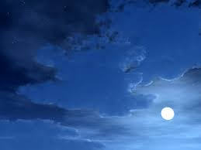
EXPLICACIÓN DEL PASAJE
El toque de las trompetas anuncia la intervención de Dios para hacer justicia.
Pero antes, se produce un impresionante silencio en el cielo, que evoca la presencia de Dios, que desde ese silencio, como llamada de atención, nos invita a contemplar lo que sucederá después.

Slide 6
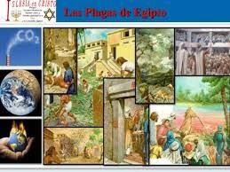
EXPLICACIÓN DEL PASAJE
Las imágenes que se usan para describir la intervención de Dios recuerdan las empleadas en el Éxodo para describir las plagas.
La opresión de Egipto sirve de modelo para describir la opresión de Roma.
Las catástrofes simbolizan los males causados por los que se oponen a la voluntad de Dios.
Esos fenómenos anuncian la liberación

Slide 7
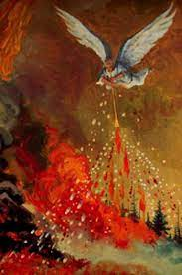
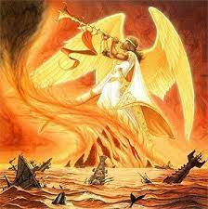
EXPLICACIÓN DEL PASAJE
Tocó el primero... Hubo entonces pedrisco y fuego mezclados con sangre, que fueron arrojados
Tocó el segundo Ángel... Entonces fue arrojado al mar algo como una enorme montaña ardiendo, y la tercera parte del mar se convirtió en sangre.

Slide 8
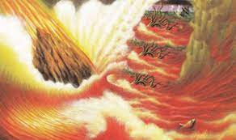
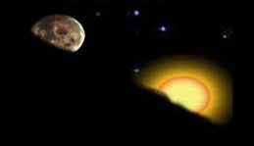
EXPLICACIÓN DEL PASAJE
Tocó el tercer Ángel... Entonces cayó del cielo una estrella grande, ardiendo como una antorcha. La estrella se llama Ajenjo.
Tocó el cuarto Ángel... Entonces fue herida la tercera parte del sol, la tercera parte de la luna y la tercera parte de las estrellas; quedó en sombra la tercera parte de ellos; el día perdió una tercera parte de su claridad y lo mismo la noche.

Slide 9
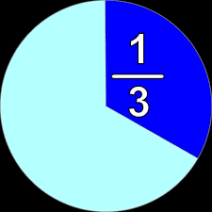
EXPLICACIÓN DEL PASAJE
Las cuatro primeras trompetas forman un bloque.
Las calamidades adquieren dimensiones cósmicas.
Sus consecuencias desastrosas solo afectan a los que no están marcados por el sello del Señor.
Su efecto destructivo afecta a la tercera parte.
Hay tiempo para el perdón y el arrepentimiento.

Slide 10
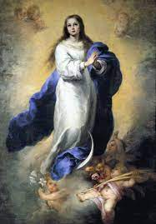
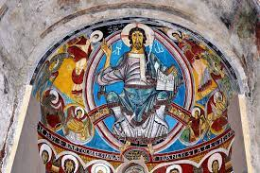
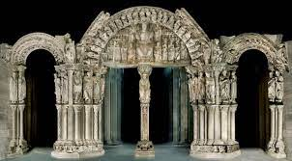
PARA PROFUNDIZAR
El Apocalipsis ha marcado profundamente la cultura a lo largo de los siglos.
Durante la Edad Media su influencia fue enorme, muchas imágenes de la iconografía cristiana están inspiradas en sus páginas: El Cordero, el Pantocrátor, el Tetramorfo, la imagen de la Inmaculada Concepción, el Pórtico de la Gloria, las miniaturas del Beato de Liébana.
Muchos siglos después sigue constituyendo una fuente inagotable de inspiración para artistas de todo tipo.

Slide 11
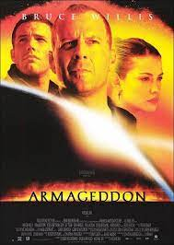
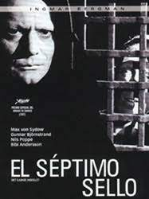
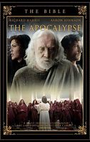
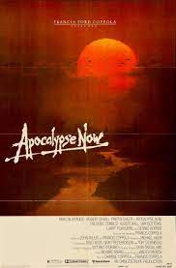
PARA PROFUNDIZAR
EL APOCALIPSIS EN EL CINE

Slide 12
PARA PROFUNDIZAR
EL APOCALIPSIS EN LA LITERATURA

Slide 13
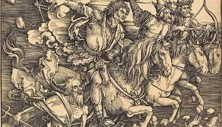
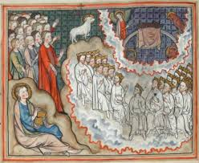
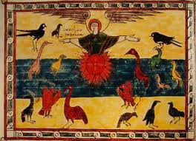
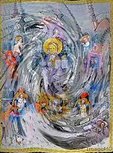
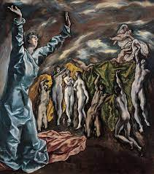
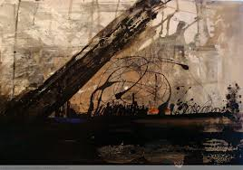
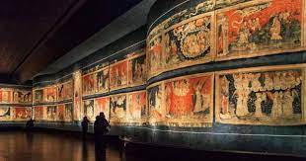
PARA PROFUNDIZAR
EL APOCALIPSIS EN EL ARTE

